Slide 1
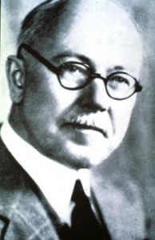
Claude C. Hopkins
Bilimsel Reklamcılığın Doğuşu

Slide 2
Claude C. Hopkins Özgeçmiş
1866 yılında keresteciliğin gelişmiş olduğu, küçük bir Amerikan kentinde doğdu. Babası kentin gazetesini de yayınlayan matbaanın sahibi, annesi ise İskoç kökenli bir öğretmendi.Claude C. Hopkins, hep vurguladığı tutuculuğuna rağmen, reklamcılığın temellerini atan yeniliklerin öncüsü oldu. Deneme yoluyla satış, pazarlama testleri, kuponla eşantiyon dağıtımı ve reklam araştırmaları gibi reklamcılığın temel yöntemlerini ilk kullanan kişi oldu. Kendi deyişiyle, dokuz yaşından itibaren en az iki kişi kadar çalıştı ve para kazandı. Okul ve kilise müstahdemliği, gazete dağıtıcılığı, çiftçilik, odunculuk, vaizlik, kapıdan kapıya satıcılık ve nihayet eğitimini gördüğü muhasebecilik yaptı. Sonunda reklam metni yazmaya başladı ve kelimeleri sihirli biçimde bir araya getiren yeteneğiyle büyük başarı kazandı. Yaşadığı yıllarda dünyanın en çok kazanan profesyonellerinden olan Hopkins, kendi reklam ajansını da yönetti. 1923’te Bilimsel Reklamcılık, 1927’de ise Reklamcılık Yaşantım adlı kitapları yayınlandı. 1932’de öldü.

Slide 3
Claude Hopkins’in Reklam Felsefesi
1866-1932 yılları arasında yaşayan Claude Clarence Hopkins, reklam üretimlerinde kullandığı sektöre yenilik getiren orijinal strateji ve tekniklerle tüm zamanların en iyi reklamcıları ve pazarlamacıları arasında gösterilmektedir. Hopkins’in unutulmaz reklam ustaları arasında yer almasını sağlayan başarısı tüketici psikolojisinden anlaması, metin yazımında pazar araştırmasından elde ettiği verileri kullanması, yazdığı metinlerin başlığını, içeriğini ve tüketiciye sunduğu vaadi sınamasından kaynaklanmaktadır. Hopkins’in söz konusu yaklaşımları; reklamın değer, amaç ve tekniklerinin henüz standart kurallara göre belirlenmediği bir dönemde reklamcılık pratiğinin kavramsallaştırılmasına katkıda bulunarak modern reklamcılığın doğuşu ve gelişiminde rol oynamıştır.

Slide 4
Claude Hopkins ve Üretimlerinde Kullandığı Yaratıcı Teknikler
Hopkins’in, annesinin koyu Katolik inancının tersine, benimsemiş olduğu Kalvinist3 dünya görüşünün çalışmalarının çoğunda kullandığı yaklaşımların temelini oluşturduğu söylenmektedir.
Hopkins, Lord & Thomas’ta çalıştığı süre zarfında önceki çalışmalarında benimsemiş olduğu Neden-Niçin Reklamcılığı yönteminin sektörde öne çıkan örneklerini yaratmış, en iyi reklamların bir ürünün tüketiminden sağlanacak faydayı gösteren açık bir neden sunarak ortaya konulabileceğini savunmuştur.
Tekniğin işlerliği, Neden-Niçin reklamcılığında olduğu gibi tüketiciye diğer markaların rekabetçi teklifleri arasından belirli bir markayı seçmesi için net olarak farklılaştırılmış bir neden sunularak sağlanmaktadır.
Ürün tanıtımı ve satışında çığır açan daha birçok ilkin öncüsü ve başarılı bir uygulayıcısı olan, ileri görüşlü bir yaklaşımla reklam ve halkla ilişkilerin bütünleşik etkisinden de yararlanan Hopkins’in reklam sektörüne kazandırdığı diğer bir yenilik de meslek yaşamında son derece etkili bir şekilde kullandığı, ünlü pazarlamacı Jay Abraham tarafından Risk Çevirme olarak kavramsallaştırılan tekniktir.

Slide 5
Claude Hopkins’in Rakibin Üstüne Çıkma Tekniğini Kullandığı Ünlü Reklam Kampanyaları
Eşdeğer ürünleri bir kategoriye sokma düşüncesinden hareket eden söz konusu stratejiler, bir ürün ya da hizmet üretildikten sonra o ürünle ilgili tüketicilerin zihninde değer yaratacak niteliği belirleme görevinin reklamcıya ait olduğu görüşünü temel almaktadır.

Slide 6
1. Schlitz Bira Gusto Kampanyası
Saflık temasına odaklanan reklamların tüketiciyi etkilemediğini düşünen Hopkins, benzer içerik ve üretim koşullarına sahip bira markaları arasında Schlitz’i rakiplerinden ayırıp öne çıkartmak için farklı bir iddia sunmayı, saflığı başka yollardan anlatmayı planlamıştır. Bunun için biranın üretildiği fabrikayı gezerek üretim aşamalarını incelemiştir. Biranın bakteri almadan soğuması için cam duvarlı, filtrelenmiş havayla dolu odalarda damıtma borulardan damlatılan birayı görmüştür. Saflık temasına odaklanan reklamların tüketiciyi etkilemediğini düşünen Hopkins, benzer içerik ve üretim koşullarına sahip bira markaları arasında Schlitz’i rakiplerinden ayırıp öne çıkartmak için farklı bir iddia sunmayı, saflığı başka yollardan anlatmayı planlamıştır. Bunun için biranın üretildiği fabrikayı gezerek üretim aşamalarını incelemiştir. Biranın bakteri almadan soğuması için cam duvarlı, filtrelenmiş havayla dolu odalarda damıtma borulardan damlatılan birayı görmüştür.

Slide 7
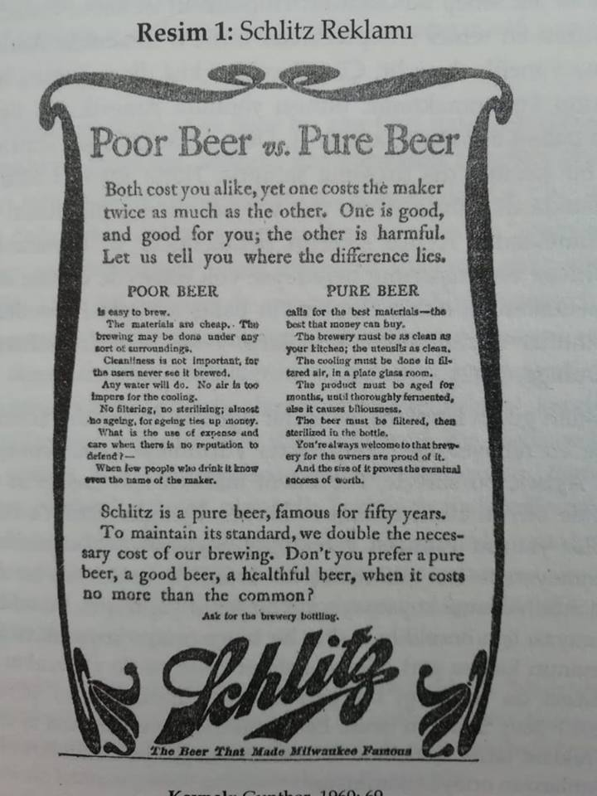

Slide 8
2.Quaker Oats Patlamış Buğday ve Patlamış Pirinç Reklam Kampanyası
Hopkins, reklam işini aldığında ilk olarak şirketin ürün gamını incelemiş, Patlamış Pirinç ile Buğday Taneleri adında iki satışı düşen ürün olduğunu görmüştür. İki ürünün reklamını birlikte yapabilmek için Quaker Buğday Tanelerinin adını Patlamış Buğday olarak değiştirmiş, ürünlerin reklam harcamalarına kaynak oluşturmak için satış fiyatlarının artırılmasını istemiştir. Tüketicinin ürünlerden sağlayacağı faydayı öğrenebilmek amacıyla, tanelerin üretildiği fabrikaya giderek tahıl tanesini patlatma fikrini bulan Profesör Anderson ile görüşmüş ve taneler içindeki atomların tane patlatılınca besin olarak hazır duruma geldiğini öğrenmiştir. Tanelerin tüfek benzeri makinelerden fırlatılarak patlatıldığını gören Hopkins bu süreci ‘Tüfeklerden Ateşlenen Yiyecek’ sloganıyla vurgulamıştır. Kupon reklamcılığının da kullanıldığı kampanyada Hopkins tüketicilere önce gazetelerde yayımlanan kuponlar karşılığında bakkallardan bir paket patlamış buğday ya da pirinç önermiştir. Ancak ürünlerin satış fiyatının, satın alma gücü kısıtlı olan gazete okuyucusu üzerinde etkili olmadığını gören reklam ustası, mecra değiştirerek dergi reklamcılığına yönelmiştir.

Slide 9
İLGİNİZ İÇİN TEŞEKKÜRLER… ☺
HAZIRLAYANLAR
ELİF DEMİRBAY
ŞEVVAL KARABACAK

